Slide 1
Đáp Ca Sau Chúa Nhật Chúa Giesu Chịu Phép Rửa

Slide 3
Thứ Hai Sau Chúa Nhật Chúa Giesu Chịu Phép Rửa

Slide 6
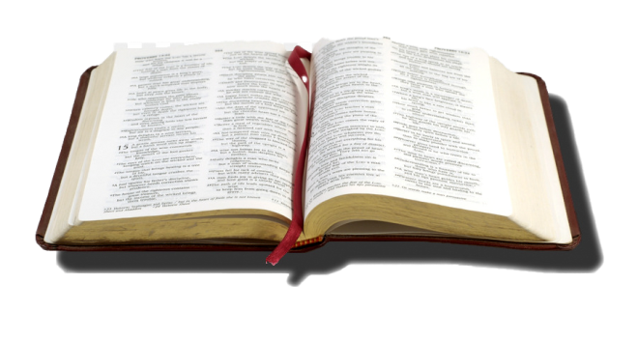
Bài đọc 1
Thiên Chúa đã phán dạy chúng ta qua Thánh Tử.
Khởi đầu thư gửi tín hữu Híp-ri.

Slide 7
Chư thần chư thánh, phục bái Chúa đi !
Đáp ca:

Slide 8
húa nói : Triều đại Thiên Chúa đã đến gần. Anh em hãy sám hối và tin vào Tin Mừng.
Alleluia-Alleluia.
Alleluia.

Slide 13
Thứ Ba Sau Chúa Nhật Chúa Giesu Chịu Phép Rửa

Slide 16
Bài đọc 1
Đức Giê-su phải trải qua gian khổ, để dẫn đưa mọi người tới nguồn ơn cứu độ.
Bài trích thư gửi tín hữu Híp-ri.

Slide 17
Chúa đã đặt Con Chúa làm chủ công trình tay Chúa sáng tạo.
Đáp ca:

Slide 18
Anh em hãy đón nhận lời Thiên Chúa, không phải như lời người phàm, nhưng như lời Thiên Chúa, đúng theo bản tính của lời ấy.
Alleluia-Alleluia.
Alleluia.

Slide 23
Thứ Tư Sau Chúa Nhật Chúa Giesu Chịu Phép Rửa

Slide 26
Bài đọc 1
Đức Giê-su đã phải nên giống anh em mình về mọi phương diện, để trở thành vị thượng tế nhân từ.
Bài trích thư gửi tín hữu Híp-ri.

Slide 27
Giao ước đã lập ra, muôn đời Chúa nhớ mãi.
Đáp ca:

Slide 28
Chúa nói : Chiên của tôi thì nghe tiếng tôi ; tôi biết chúng, và chúng theo tôi.
Alleluia-Alleluia.
Alleluia.

Slide 33
Thứ Năm Sau Chúa Nhật Chúa Giesu Chịu Phép Rửa

Slide 36
Bài đọc 1
Anh em hãy khuyên bảo nhau bao lâu còn được gọi là ngày hôm nay.
Bài trích thư gửi tín hữu Híp-ri.

Slide 37
Ngày hôm nay, ước gì anh em nghe tiếng Chúa !Người phán : Các ngươi chớ cứng lòng.
Đáp ca:

Slide 38
Đức Giê-su rao giảng Tin Mừng Nước Trời, và chữa hết mọi kẻ bệnh hoạn tật nguyền trong dân.
Alleluia-Alleluia.
Alleluia.

Slide 43
Thứ Sáu Sau Chúa Nhật Chúa Giesu Chịu Phép Rửa

Slide 46
Bài đọc 1
Chúng ta đang vào chốn yên nghỉ đó.
Bài trích thư gửi tín hữu Híp-ri.

Slide 47
Anh em đừng lãng quên những việc Thiên Chúa làm.
Đáp ca:

Slide 48
Trong Đức Ki-tô, Thiên Chúa đã cho thế gian được hoà giải với Người, và giao cho chúng tôi công bố lời hoà giải.
Alleluia-Alleluia.
Alleluia.

Slide 53
Thứ Bảy Sau Chúa Nhật Chúa Giesu Chịu Phép Rửa Bắt Đầu Tuần Lễ Cầu Cho Các Ki tô Hữu Hiệp Nhất

Slide 56
Bài đọc 1
Ta hãy mạnh dạn tiến lại gần ngai Thiên Chúa là nguồn ân sủng.
Bài trích thư gửi tín hữu Híp-ri.

Slide 57
Lạy Chúa, Lời Chúa là thần khí và là sự sống.
Đáp ca:

Slide 58
Chúa đã sai tôi đi loan báo Tin Mừng cho kẻ nghèo hèn, công bố cho kẻ bị giam cầm biết họ được tha.
Alleluia-Alleluia.
Alleluia.

